Slide 1
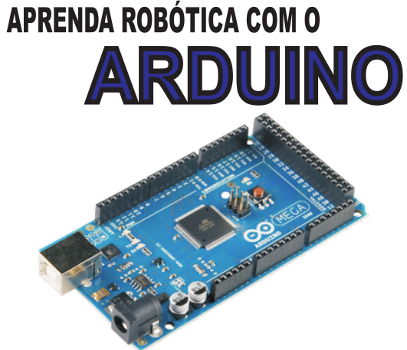

Slide 2
O Que é Robótica ?
Robótica é uma área multidisciplinar, altamente ativa que busca o desenvolvimento e a integração de técnicas e algoritmos para a criação de robôs.
A robótica envolve matérias como engenharia mecânica, engenharia elétrica, inteligência artificial, entre outras, com uma perfeita harmonia.
Onde a Robótica e utilizada?
Na necessidade de se realizar tarefas com eficiência e precisão.
No fundo do mar ou a imensidão do espaço.
Nas Fábricas, foram responsáveis pela "segunda Revolução Industrial".
Agilizando e fornecendo maior qualidade aos produtos.

Slide 3
Arduino
É um projeto open sorce que engloba software e hardware e tem como objetivo fornecer uma plataforma fácil para prototipação de projetos interativos, utilizando um microcontrolador.
Ele faz parte do que chamamos de computação física(Robótica): área da computação em que o software interage diretamente com o hardware, tornando possível integração com sensores, motores e outros dispositivos eletrônicos.

Slide 4
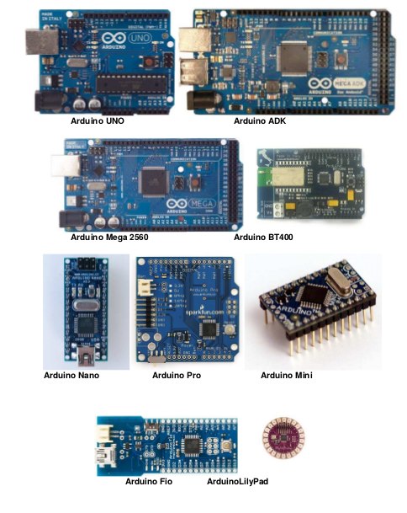

Slide 5
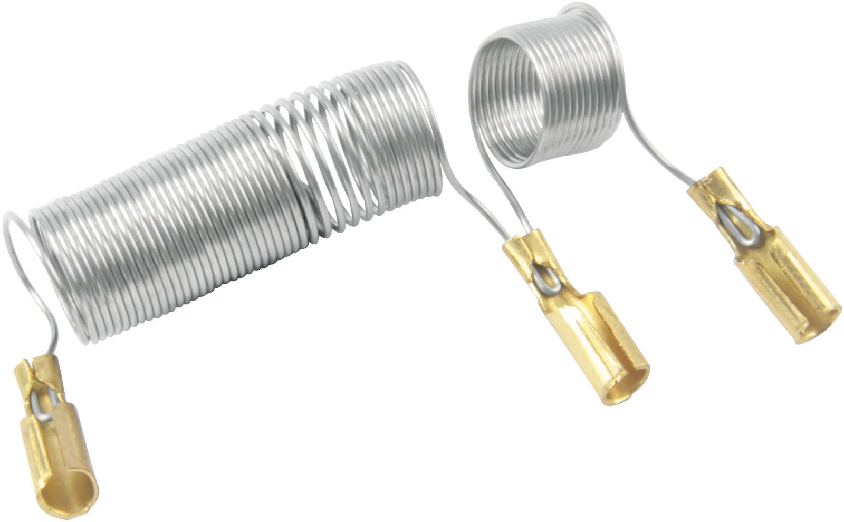
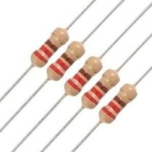
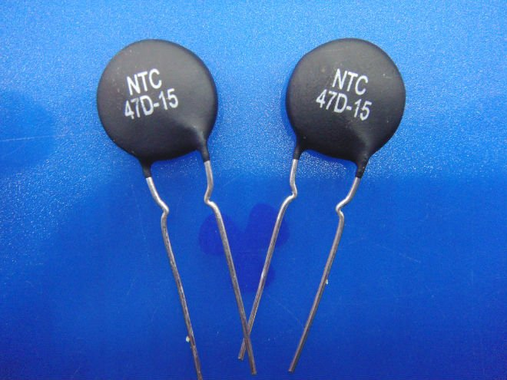
Resitor
Resistor é um componente elétrico muito utilizado em eletrônica, com duas finalidades principais .
      Transformar energia elétrica em energia térmica.
      Limitar a corrente elétrica em um circuito.
Resistencia Térmica
Resitor Limitador
Resistor Térmico

Slide 6
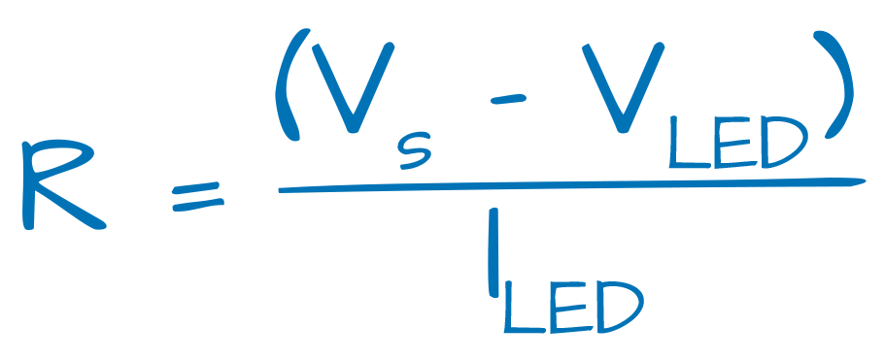
Resitor

Slide 7
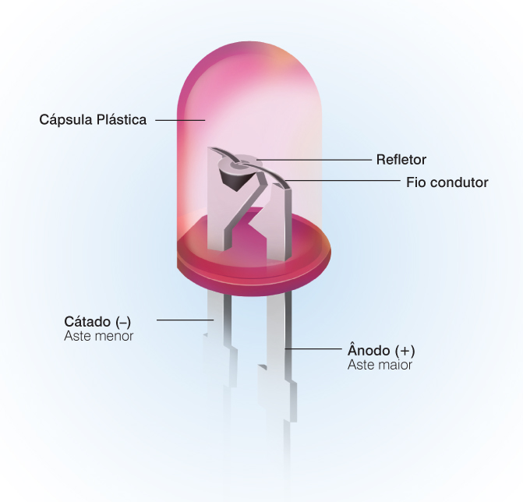
LED (Light Emitting Diode)
LED’s são dispositivos eletrônicos que emitem luz pela passagem de uma pequena corrente elétrica. Por isso, é necessário conectar um resistor ao LED para evitar sobrecorrente. Um LED só permite passagem de luz em um sentido. Portanto, é necessário identificar os pólos para conectar o LED corretamente dentro do circuito eletrônico.

Slide 8
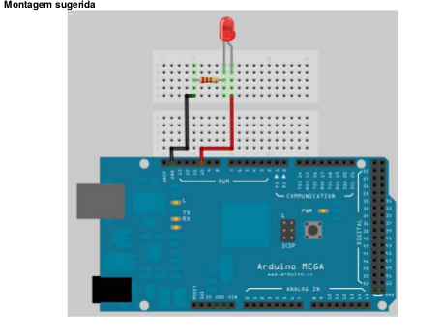
Montagem Sugerida - LED

Slide 9
NÚMEROS ATUAIS
int ledPin = 10; // define a porta em que o LED está conectado
void setup(){
pinMode (ledPin, OUTPUT); // define o LED como atuador
}
//essa parte da programação faz com que ela se repita
void loop(){
digitalWrite (ledPin, HIGH); // liga o LED
delay (1000);// espera por 1000 milisegundos
digitalWrite (ledPin, LOW); // desliga o LED
Delay (1000);// espera por 1000 milisegundos
}

